Slide 1


Проект «Мой класс и моя школа»
Выполнил
Ученик 1-А класса
Дзюбань Даниил

Slide 2
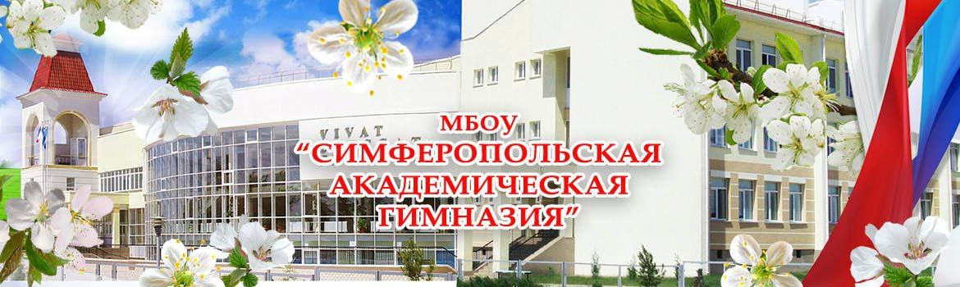
Моя школа
Школа – наш мир и дом,
Куда с надеждой мы все идем,
В которой дружно мы все живем,
И день за днем на глазах растем!

Slide 3
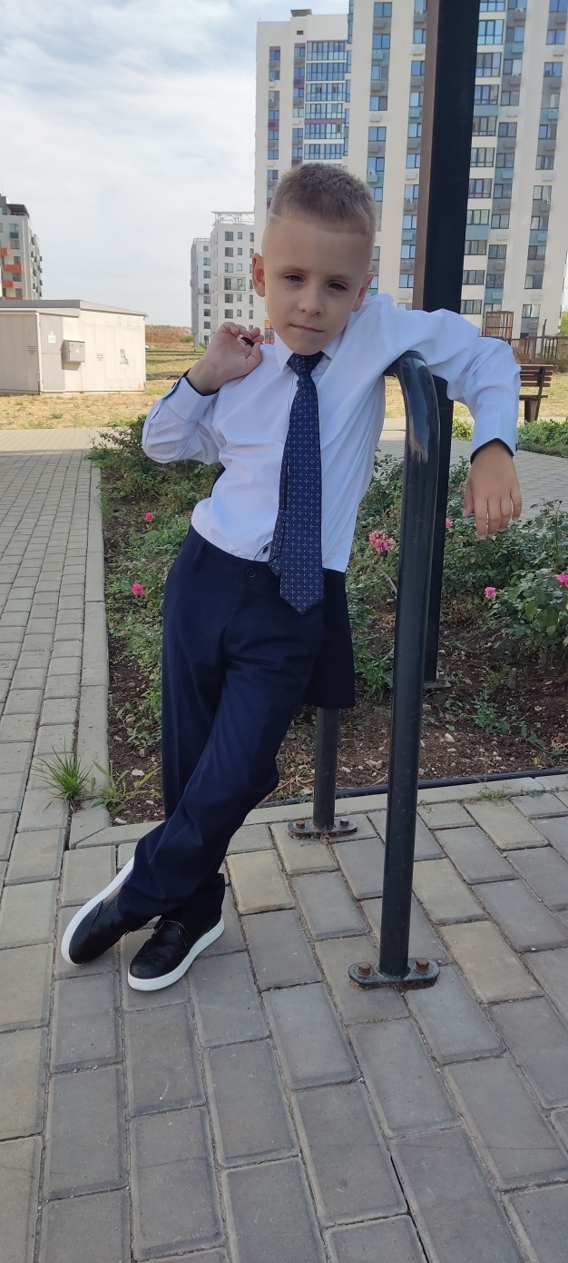

Меня зовут Дзюбань Даниил
В школе я сижу на второй парте вместе с Сашей
Мой любимый урок – окружающий мир!

Slide 4
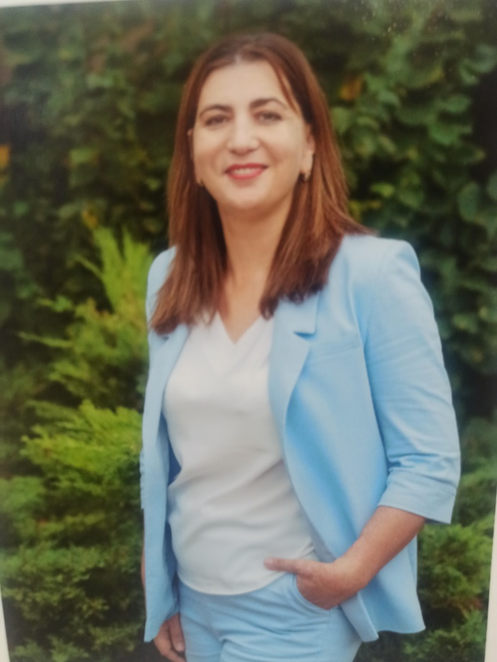

Моя учительница!
Учитель – три слога Не так уж и много, А сколько умений вмещает оно! Уменье мечтать! Уменье дерзать! Уменье себя работе отдавать! Уменье учить! Уменье творить! Уменье детей беззаветно любить! Учитель – три слога. Но как это много! И это призванье вам Богом дано!

Slide 5

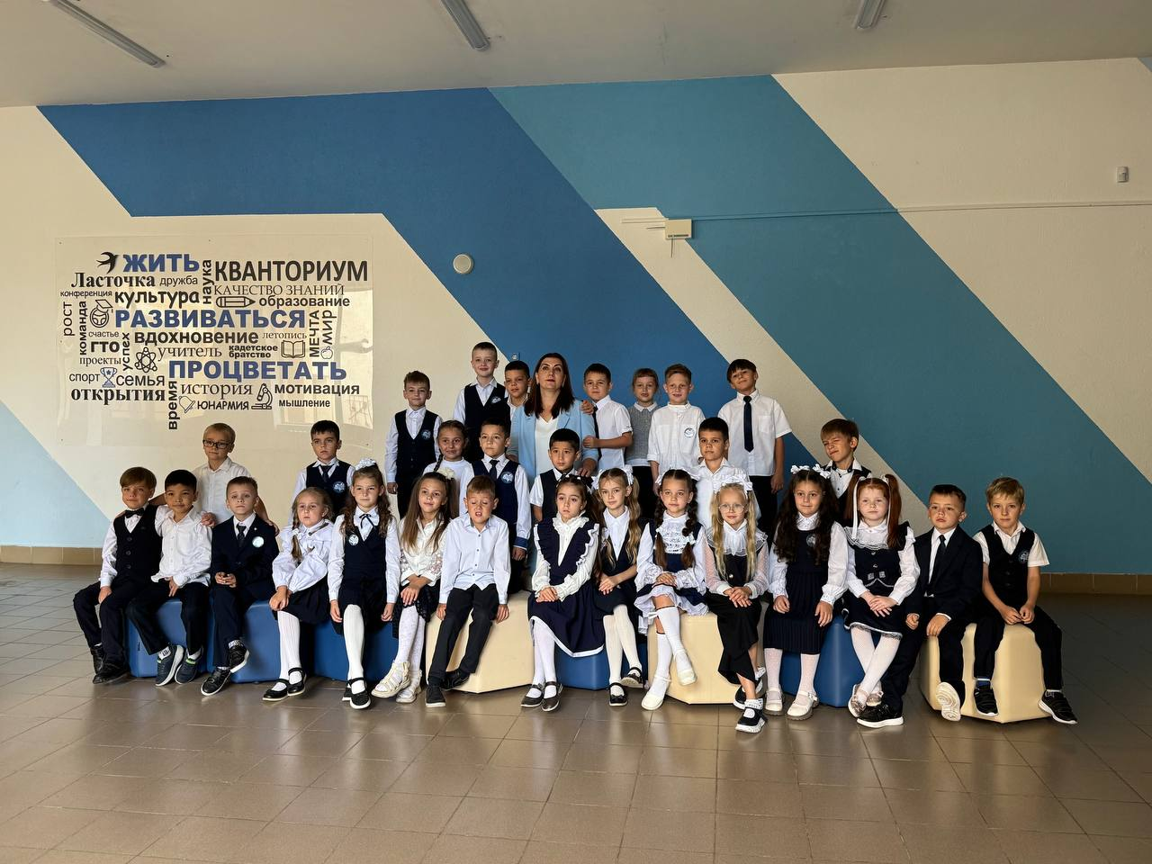
Мой класс
Для меня мой класс – самый любимый и самый лучший. У нас очень дружелюбные и отзывчивые ребята, которые всегда придут на помощь!

Slide 6
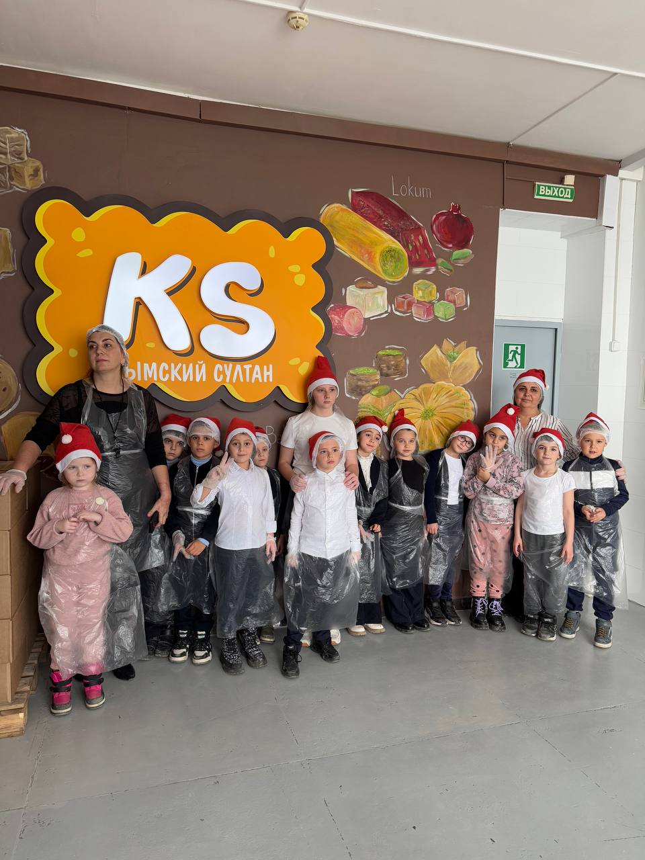
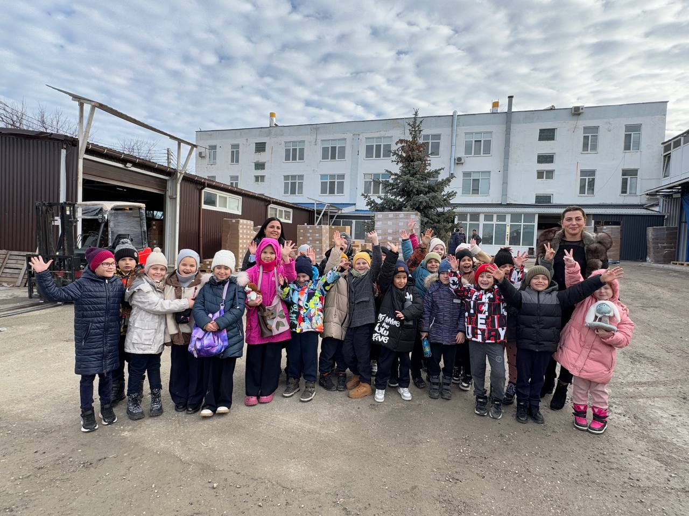

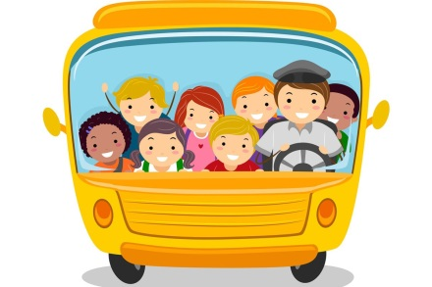
Наши увлечения
Мы любим ходить в кино и театр, ездить на экскурсии!

Slide 7
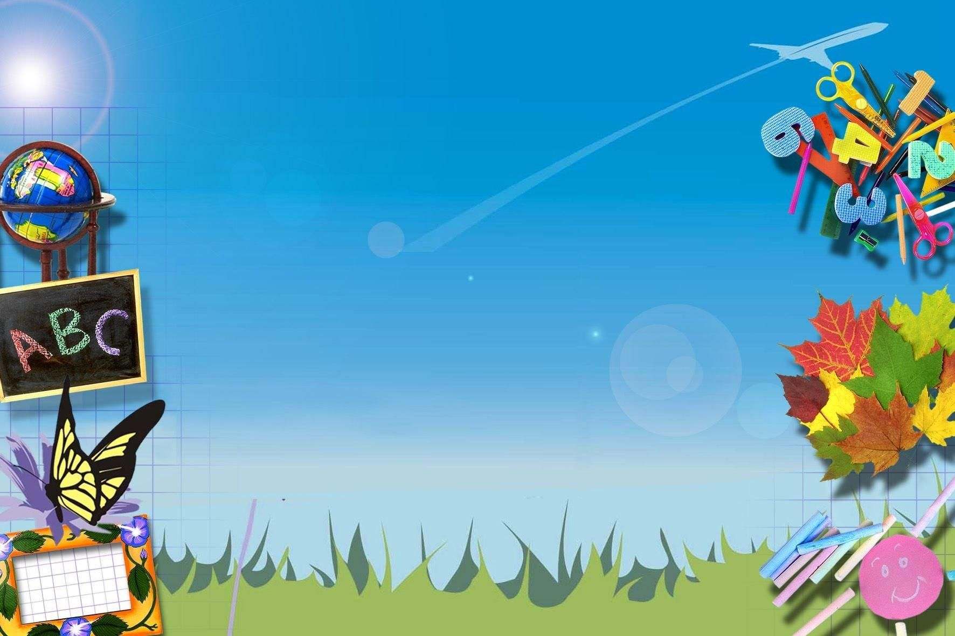
Спасибо
за внимание!

